Slide 1







Slide 2
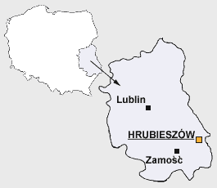
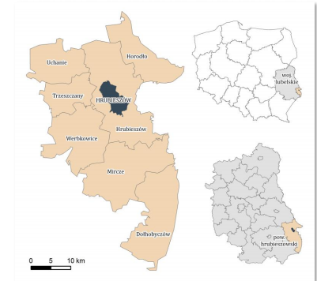
Hrubieszów położony jest w południowo-wschodniej części województwa lubelskiego i jest najdalej wysuniętym na wschód miastem Polski.

Slide 3
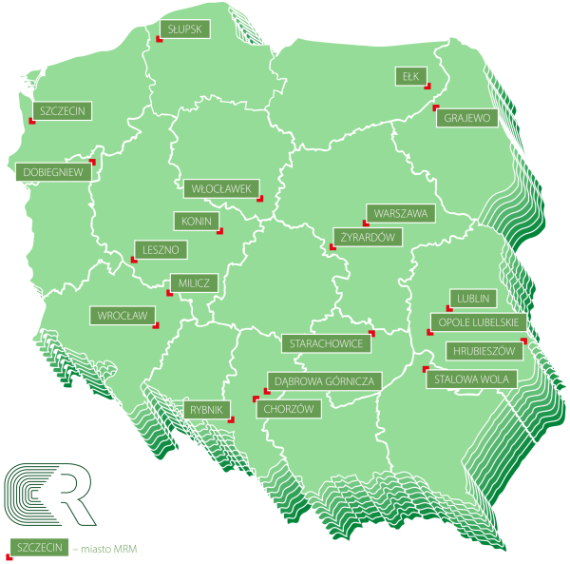
Modelowa Rewitalizacja Miast
W realizację projektu zostało włączone 20 miast - partnerów, które wraz z Ministerstwem Rozwoju pracują nad różnymi rozwiązaniami w poszczególnych obszarach tematycznych, przydanymi z punktu widzenia prowadzenia efektywnej rewitalizacji.
WYPRACOWANIE MODELOWYCH ROZWIĄZAŃ W ZAKRESIE OCHRONY I WYKORZYSTANIA POTENCJAŁU DZIEDZICTWA KULTUROWEGO I PRZYRODNICZEGO.

Slide 4
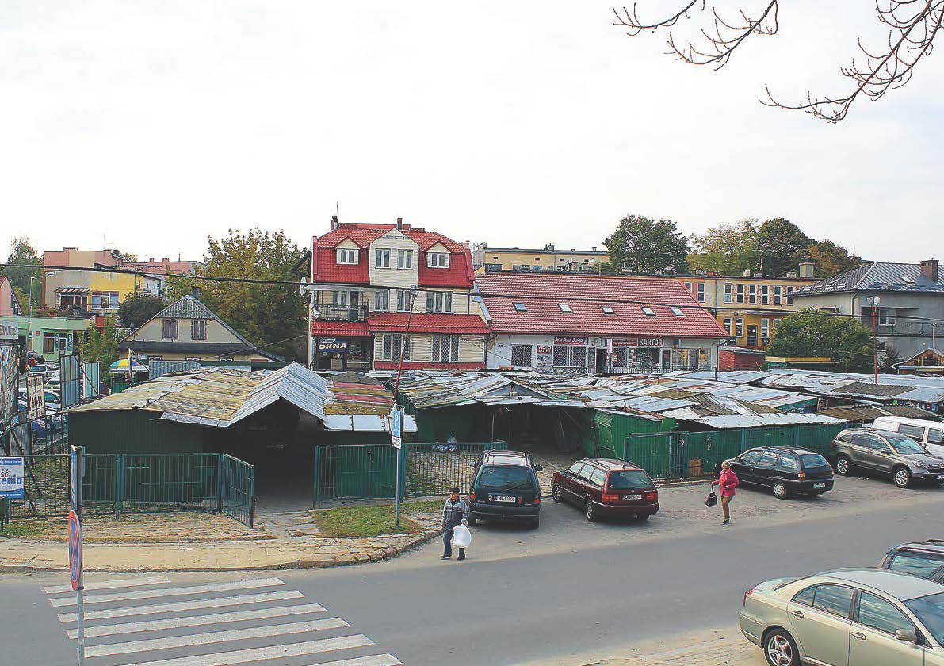
REWITALIZACJA - „EDYCJA 1.0”

Slide 5
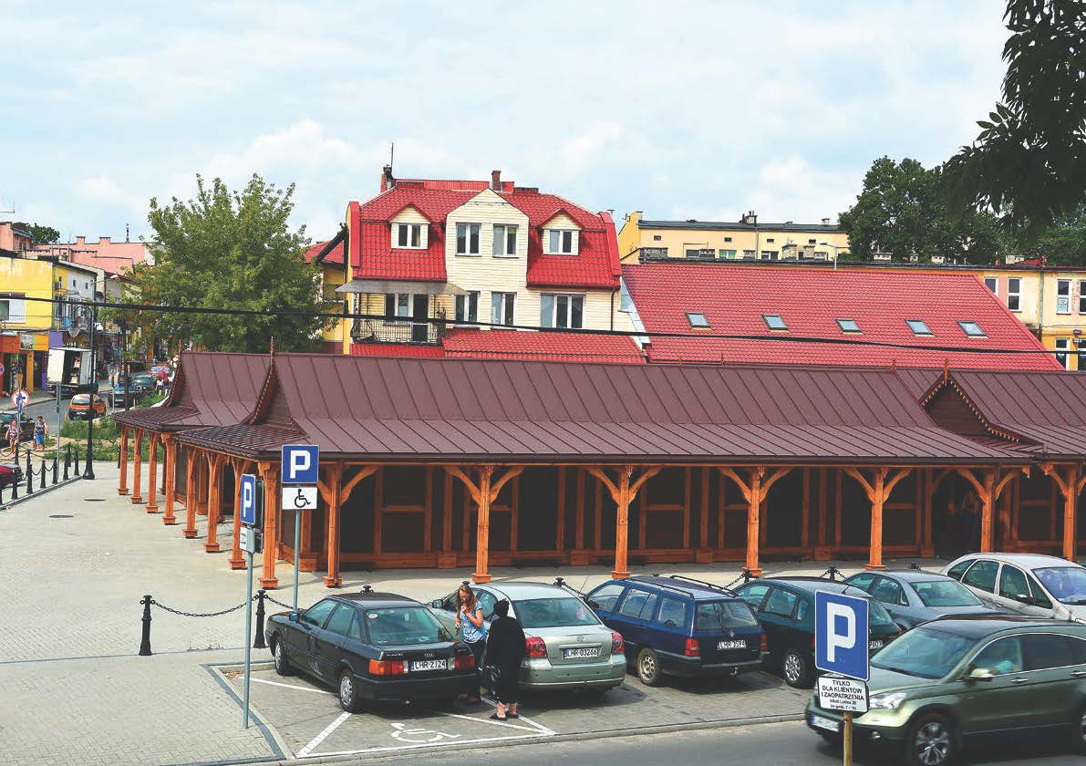
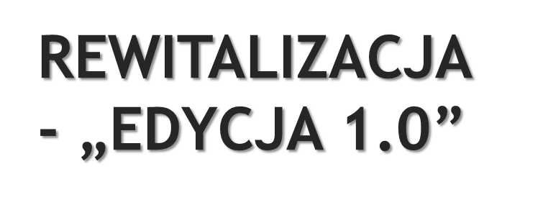

Slide 6
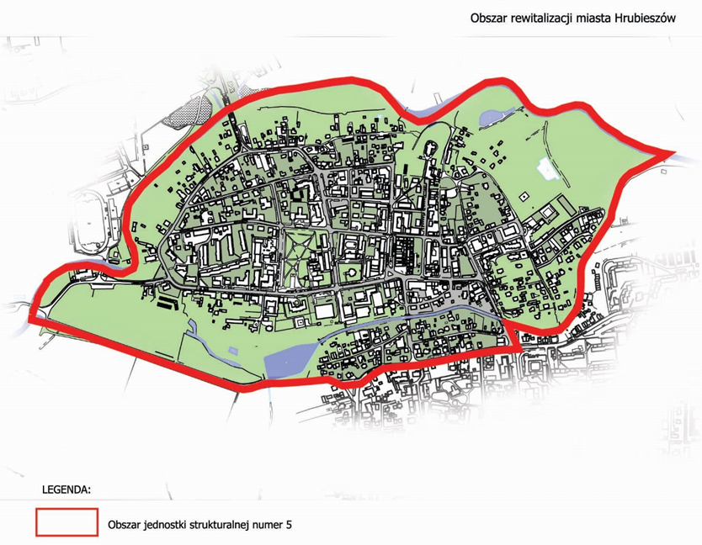
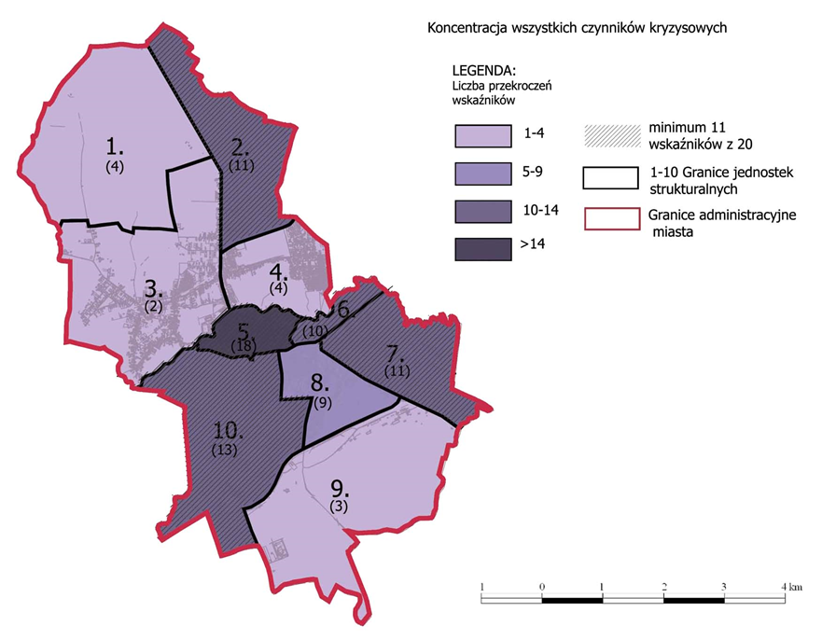
Wyznaczenie obszaru zdegradowanego – liczba wskaźników potwierdzających kryzys
REWITALIZACJA - „EDYCJA 2.0”

Slide 7
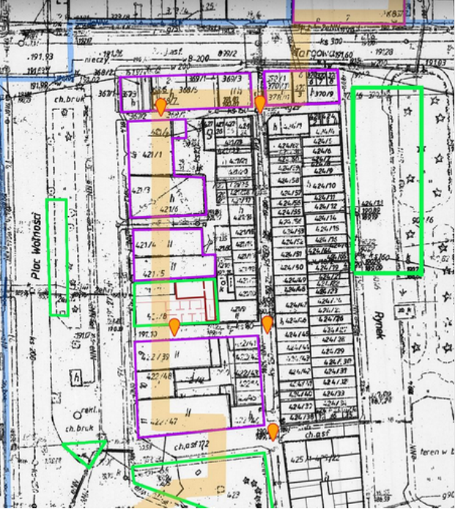
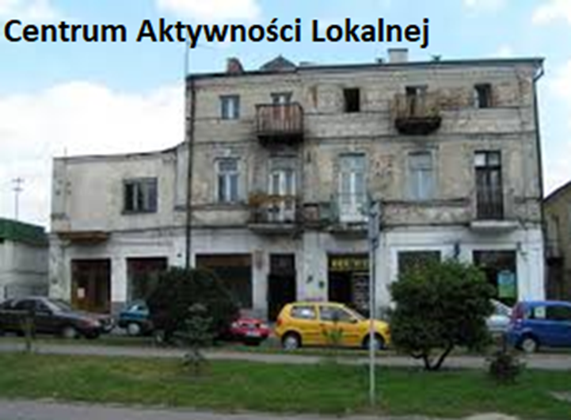
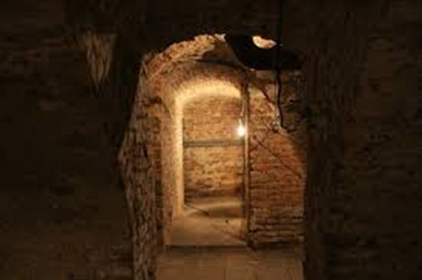
Hrubieszów
Ożywienie społeczno-gospodarcze, rozwój przedsiębiorczości i turystyki m.in. poprzez:
rewitalizację historycznej zabudowy miasta
i połączenie jej z odtworzeniem oraz zagospodarowaniem murowanych podziemi, -
nawiązanie współpracy z Gminą Wiejską Hrubieszów,
opracowanie procedury i systemu wsparcia dla przedsiębiorców z obszaru rewitalizowanego.

Slide 8
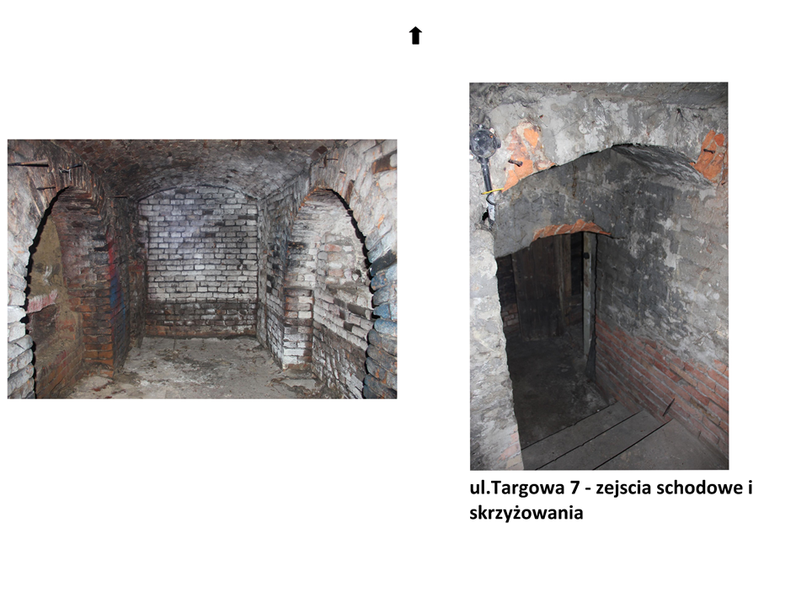
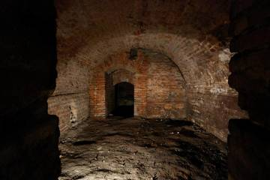
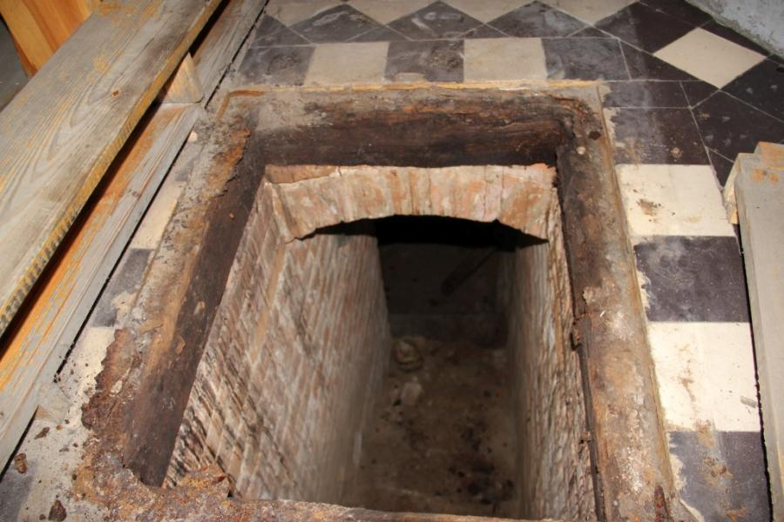
Duży potencjał wykazuje istniejąca pod miastem sieć podziemnych korytarzy, w dawnych czasach pełniących funkcję komunikacyjno-gospodarczo-magazynową

Slide 9
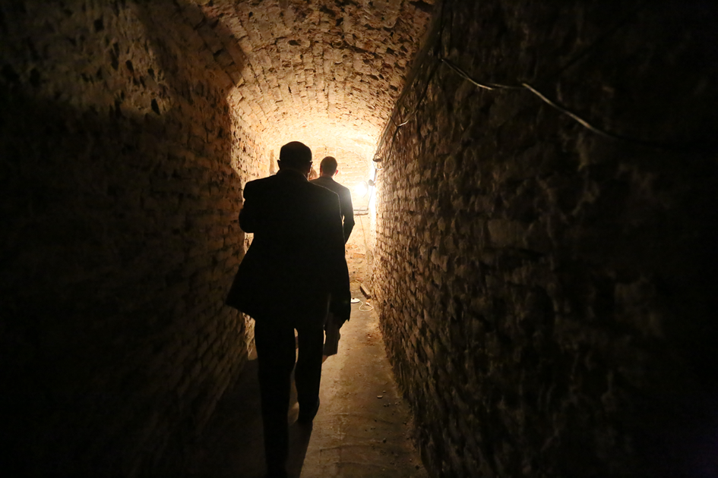
Hrubieszów zawarł w 2015 porozumienie o współpracy
z Akademią Górniczo – Hutniczą w Krakowie
w celu wzajemnego wykorzystania potencjału naukowego i badawczego dla dobra Hrubieszowa

Slide 10
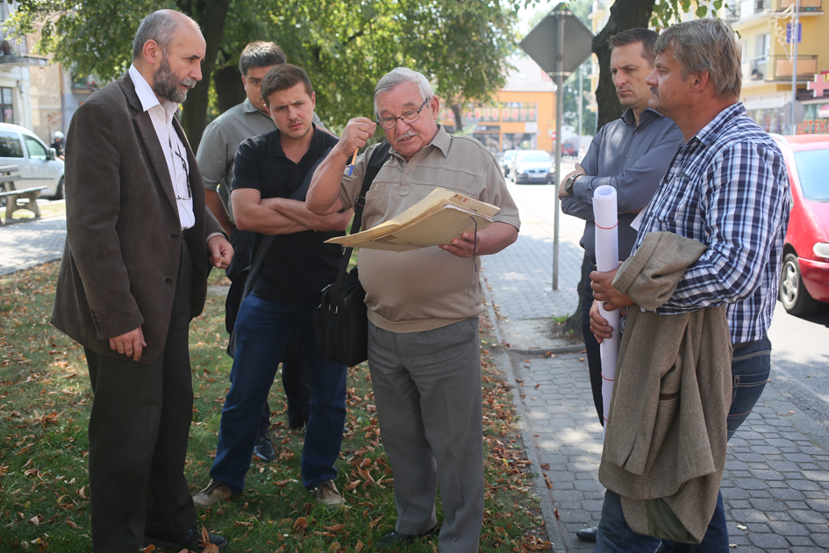
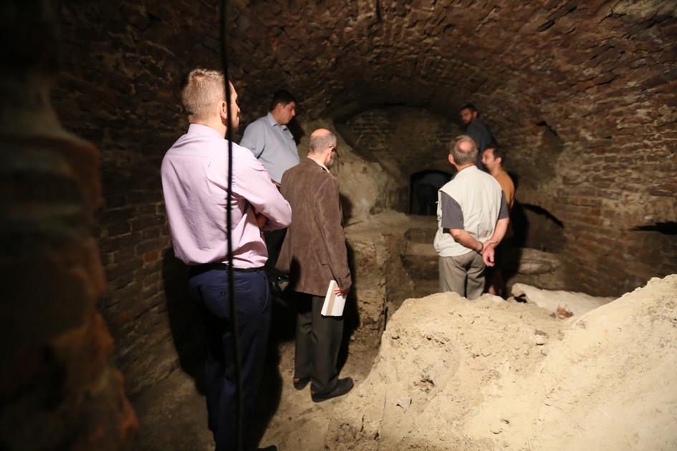
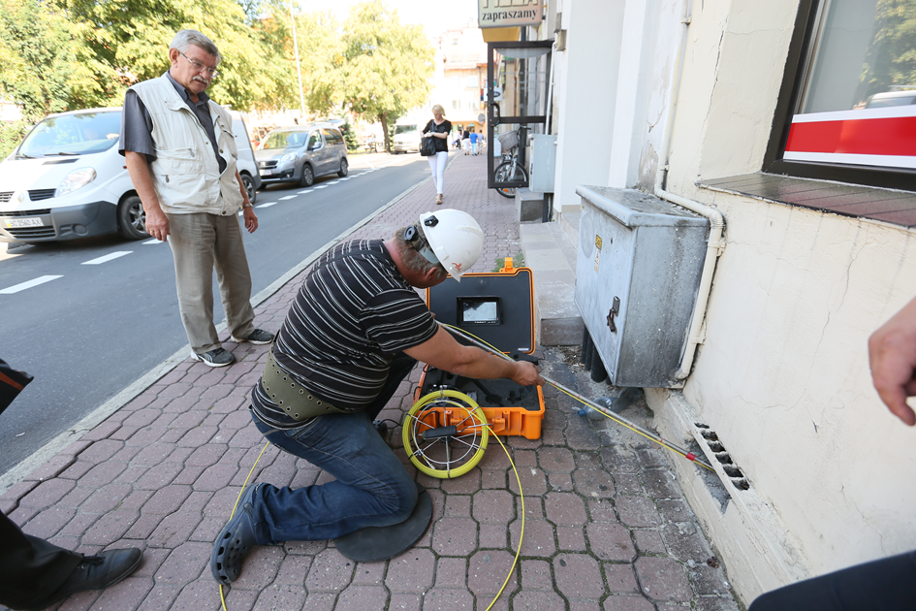

Slide 11
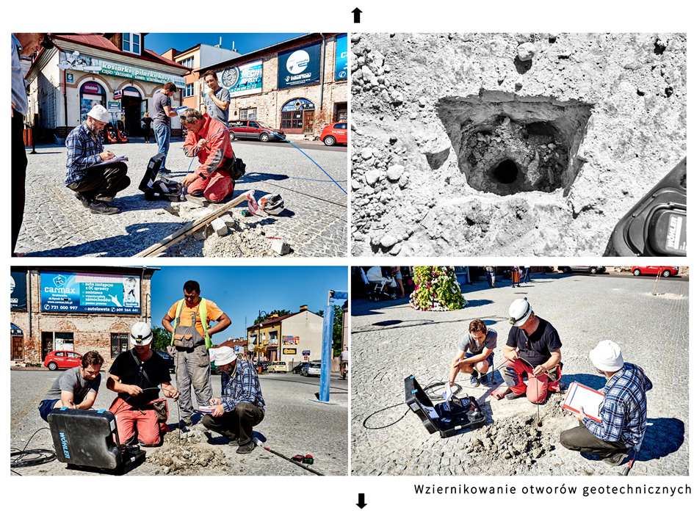

Slide 12
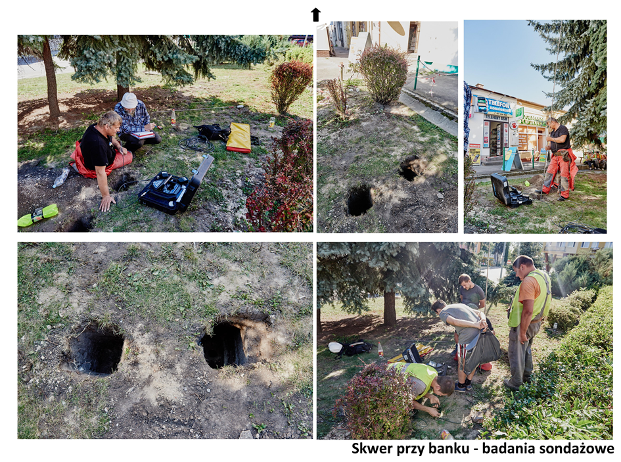

Slide 13
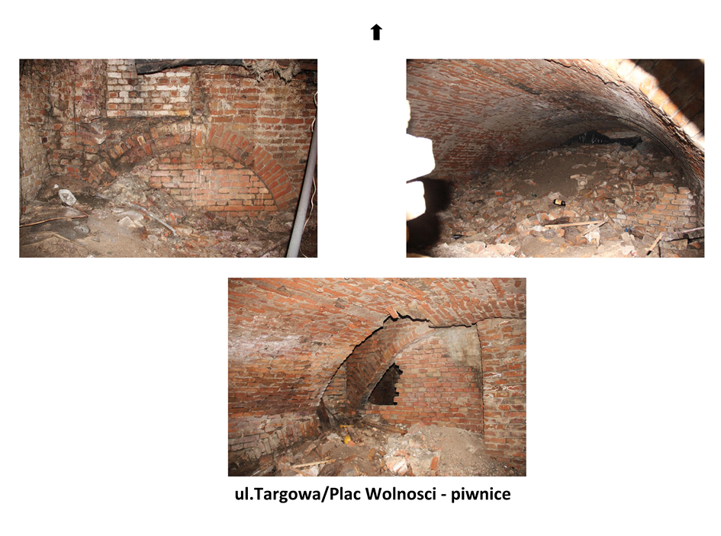

Slide 14
Koncepcja wyznaczenia PODZIEMNEJ TRASY TURYSTYCZNEJ

Slide 15
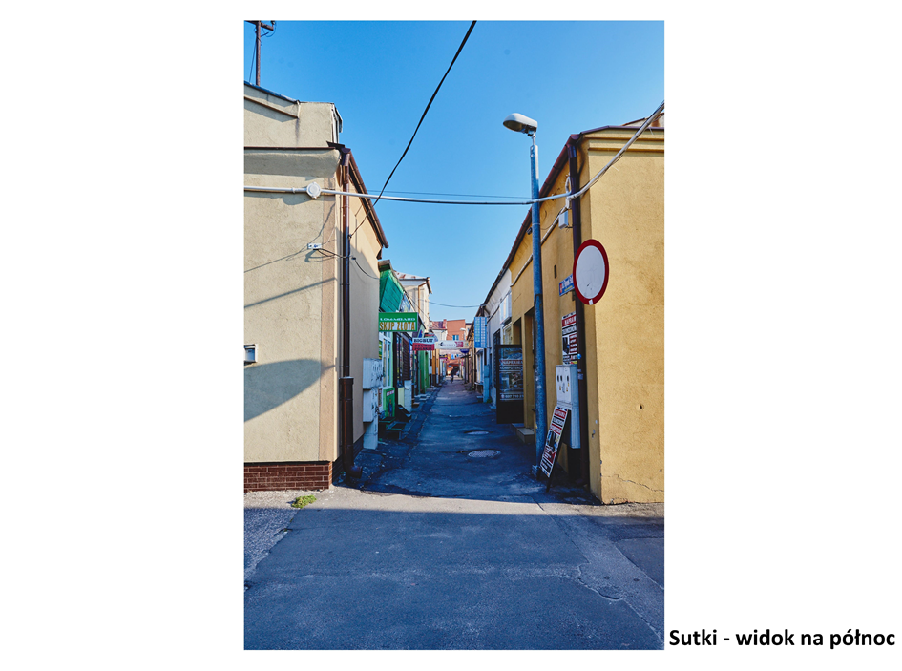
Opracowanie procedury
i systemu wsparcia
dla przedsiębiorców z obszaru rewitalizowanego
– wypracowanie modelu rewitalizacji obiektów dziedzictwa kulturowego
o własności prywatnej

Slide 16
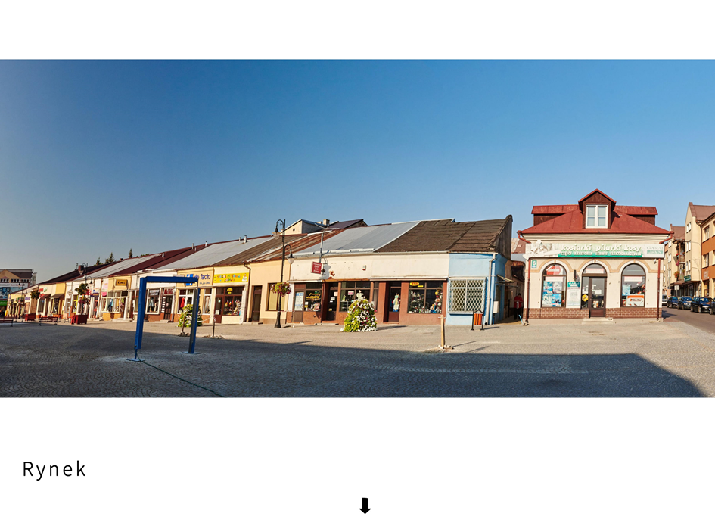

Slide 17
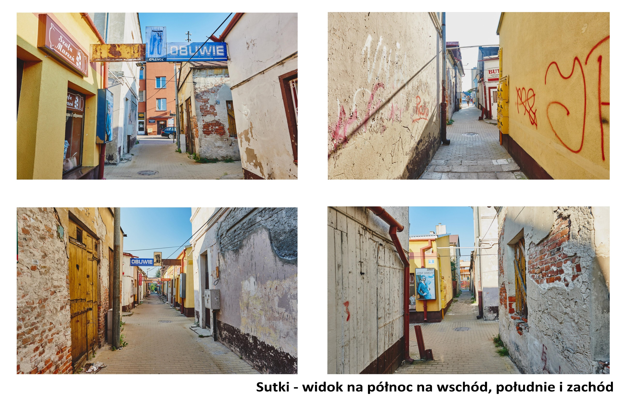

Slide 18
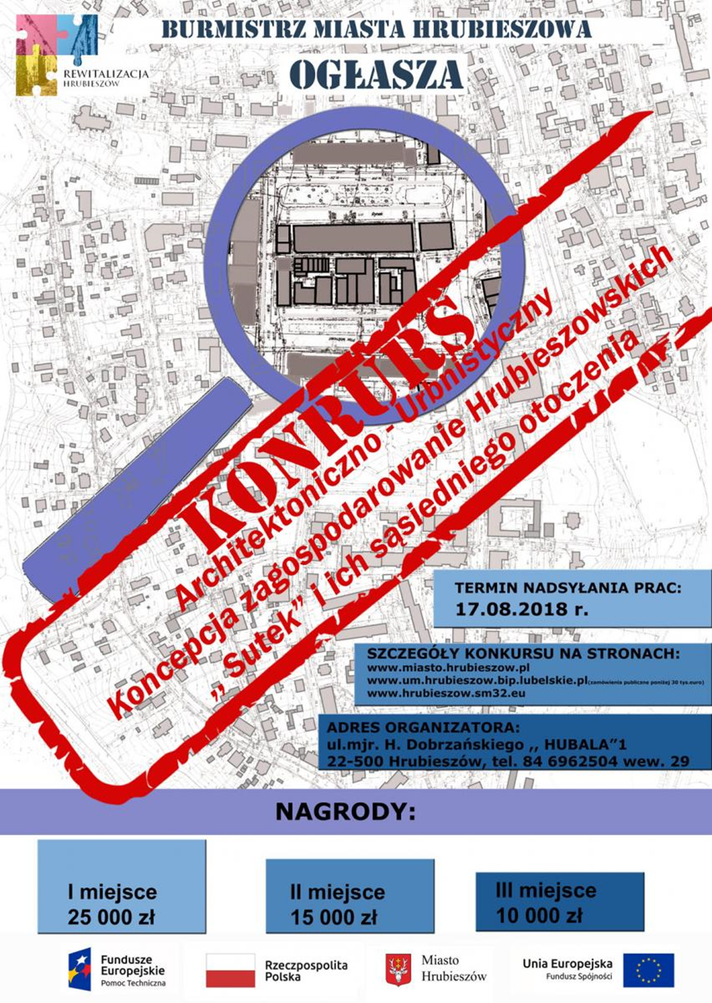

Przeprowadzenie konkursu architektoniczno-urbanistycznego
na koncepcję zagospodarowania rynku

Slide 23

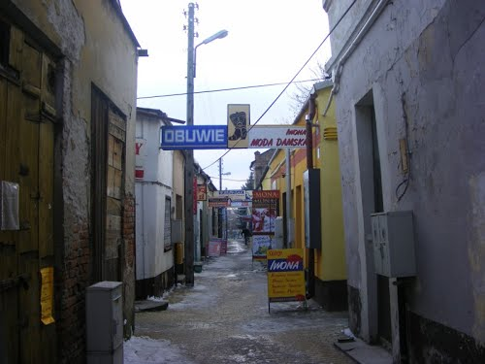
Hrubieszowskie Sutki
- dziś

Slide 24
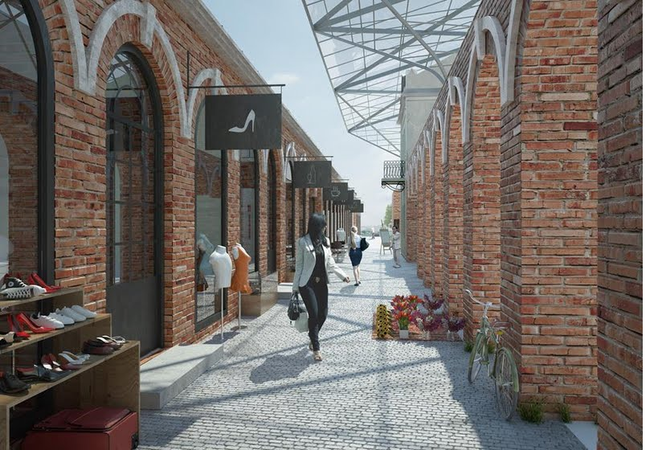
Hrubieszowskie Sutki
- pieśń przyszłości

Slide 25

Projekt "DiverCITY2: Miasto dla wszystkich/City for all" – przykład Hrubieszowa w publikacji dot. projektu.
Tematy przewodnie:
angażowanie podmiotów prywatnych (w tym mieszkańców, wspólnot i spółdzielni mieszkaniowych) w finansowanie działań rewitalizacyjnych
włączaniu lokalnych społeczności i sektora prywatnego w poprawę jakości środowiska miejskiego na terenach rewitalizowanych.
Innowacyjne rozwiązanie wprowadzone przez Gminę Miejską Hrubieszów łączące elementy inicjatywy lokalnej i wsparcia remontów mieszkań komunalnych przy zaangażowaniu mieszkańców.
O szczegółach możemy przeczytać w rozdziale „Partycypacja w procesach decyzyjnych – poziomy partycypacji” na str. 58 pod tematem „Remonty na wniosek najemcy w zasobach komunalnych w Gminie Miejskiej Hrubieszów”.

